Slide 1
Тема. Загальна економіко-географічна характеристика Угорщини
Виконала учениця 10-А класу Окулічева Ольга

Slide 2
Візитна картка держави
Офіційна назва | Угорщина
Площа | 93 тис. км²
Населення | 9,9 млн. чол.
Столиця | Будапешт
Тип країни | Країна з перехідною економікою
ВВП на душу населення | $14 050
Державний устрій | парламентська республіка, унітарна держава
Склад території | 19 областей
Член міжнародних організацій | ООН, ОБСЄ, РЄ, МВФ, ЄС, МБРР, СОТ,
Офіційна мова | угорська
Релігія | християнство (католицтво)
Валюта | форінт

Slide 3
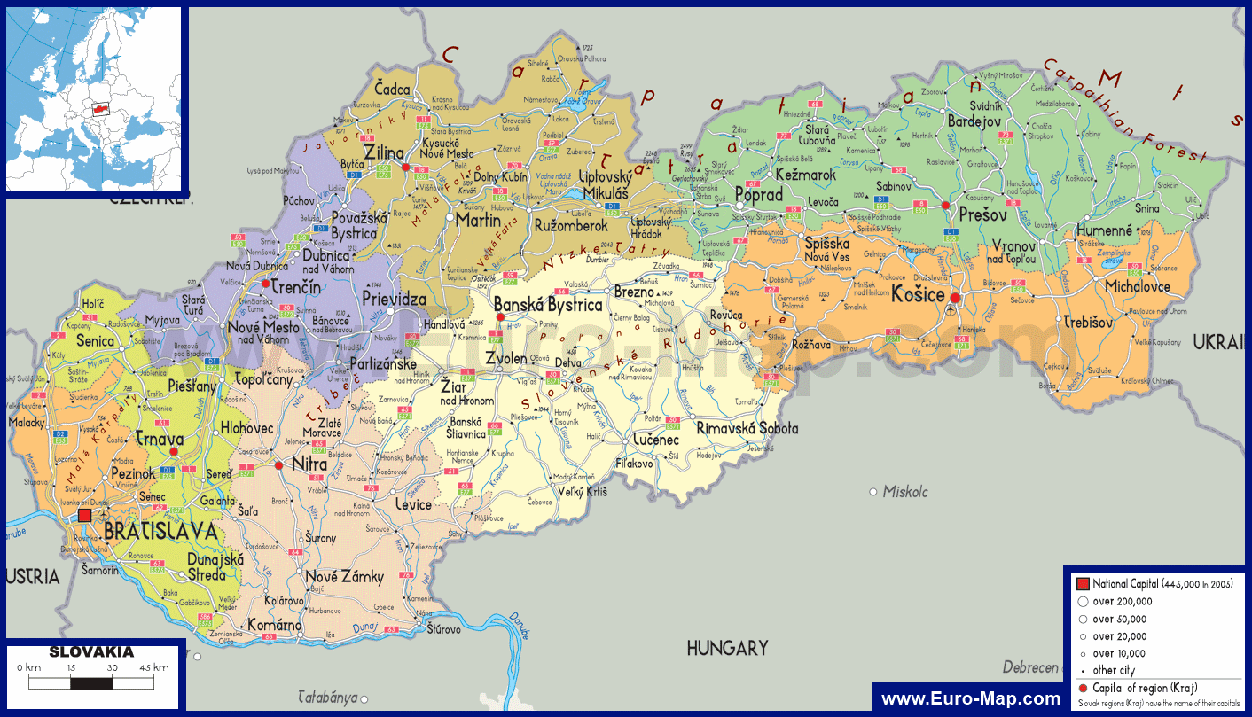
Економіко-географічне положення
Угорщина – держава з перехідною економікою, яка знаходиться в Центральній Європі. Межує зі Словаччиною на півночі, Україною ‒ на північному сході, Румунією ‒ на південному сході, Сербією та Хорватією − на півдні, Словенією ‒ на південному заході і Австрією ‒ на заході і не має безпосереднього виходу до моря. Частково цю проблему компенсує Дунай, який перетинає країну в центральній частині.

Slide 4
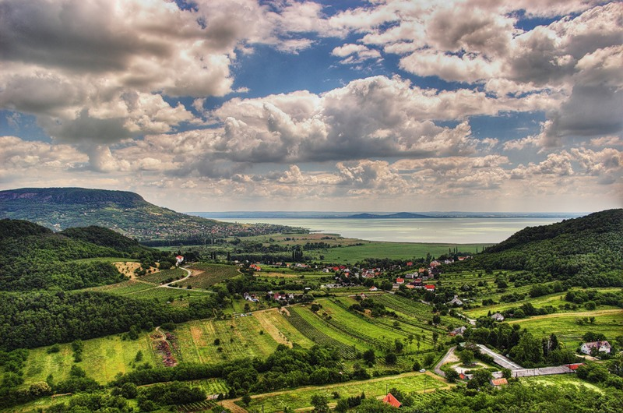
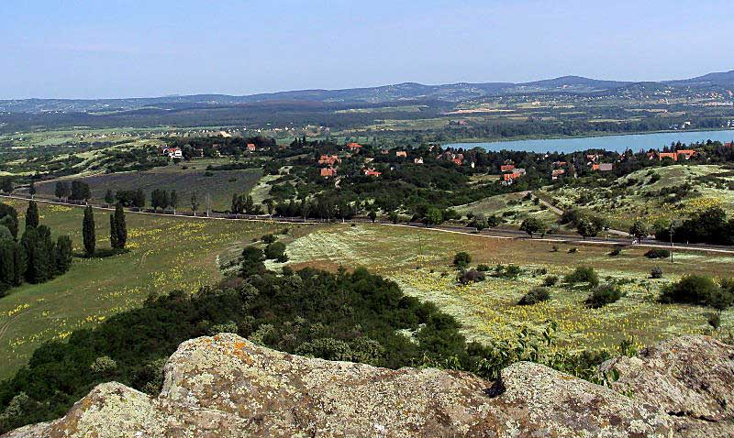
Природні умови та природні ресурси
Велику частину території займає Средньодунайська рівнина, в західній частині країни знаходиться горбиста рівнина Дунантуль, на схід від Дунаю – низовина Альфельд. На заході та півночі Угорщини розташовані відроги Альп і Карпат, де в масиві Матра знаходиться вища точка країни – г. Кекеш (1015 м). Клімат помірно континентальний, м’яка і волога зима та спекотне літо. Середня кількість опадів досягає 600 – 700 мм, але навіть за цих умов окремі території країни страждають від засух.

Slide 5
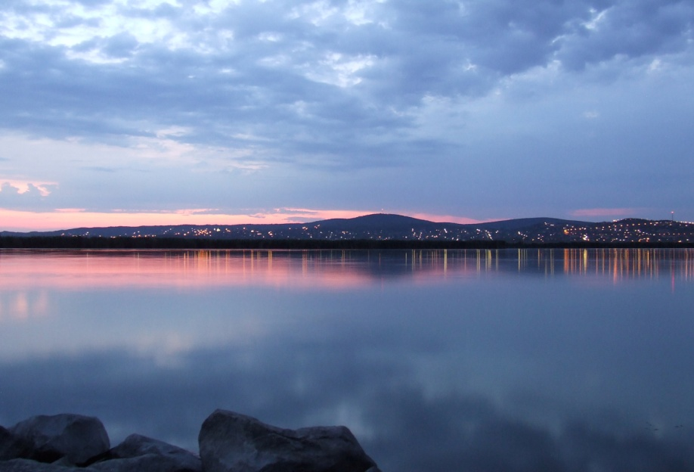
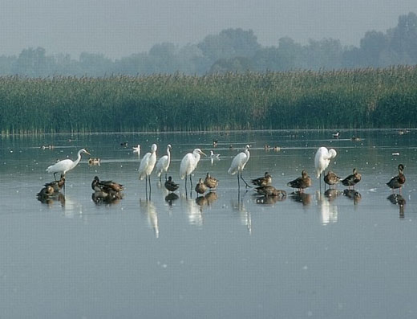
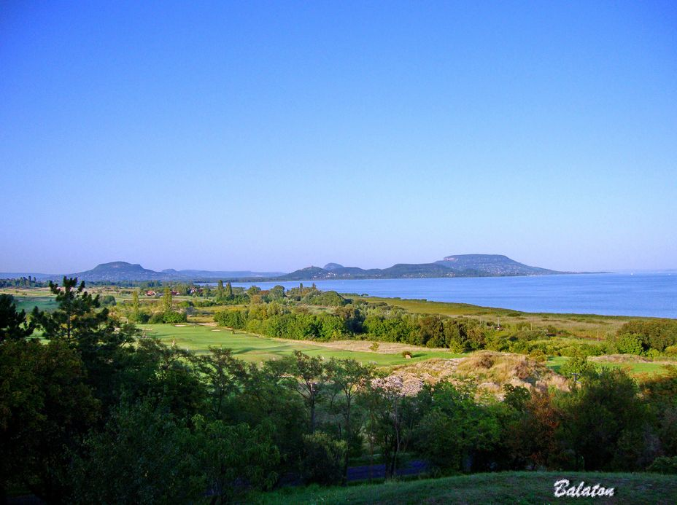
Річкова мережа Угорщини входить в басейн Дунаю – головної водної артерії країни. Найбільші притоки: Тиса, Кереш і Драва. Озеро Балатон є найбільшим не тільки в Угорщині, а й в Центральній Європі.
о. Веленце
о. Фертьо
о. Балатон

Slide 6
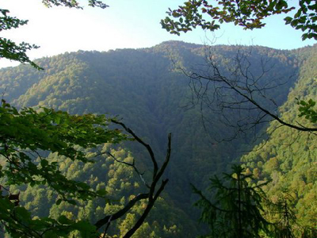
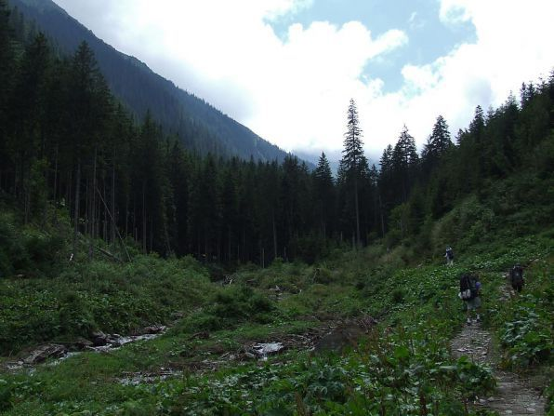
Шоста частина країни покрита дубовими й буковими лісами, значні площі займає пушта (різнотравні степи) та сільськогосподарські угіддя. В Угорщині переважають чорноземні ґрунти на лісових суглинках.
У гірських і пагорбних районах - бурі лісові і деревно-карбонатні ґрунти; у долинах річок Тиси і Дунаю тягнуться широкі смуги алювіальних ґрунтів. На Альфьольді зустрічаються неродючі засолені ґрунти.

Slide 7
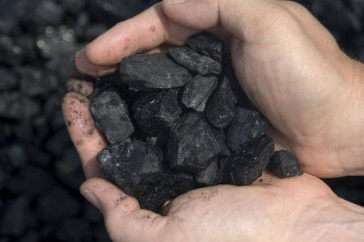
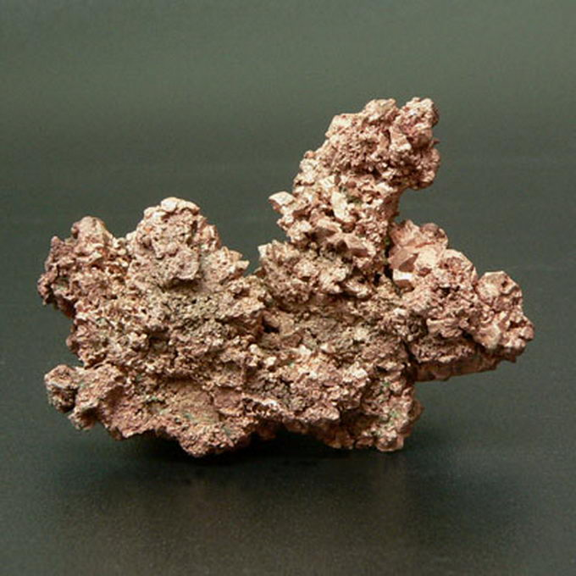
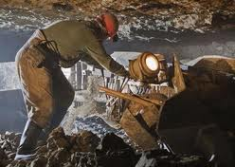
За запасами бокситів у Дунантульському середньогір’ї країна посідає одне з провідних місць в Європі. В Угорщині є значні поклади міді, а також невеликі родовища бурого та кам’яного вугілля, нафти й газу. На півдні країни виявлені уранові руди. Угорщина цілком забезпечена будівельною сировиною.

Slide 8
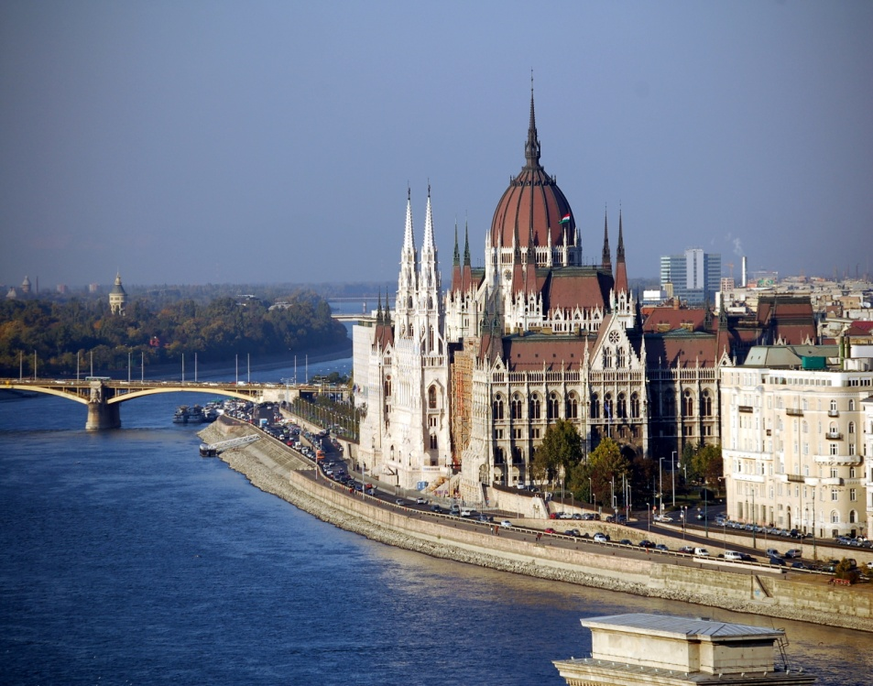
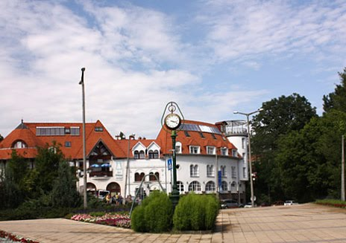
Населення
Угорщина – однонаціональна держава, 97 % населення складають угорці, які вважають угорську мову рідною. Національні меншини – німці, румуни, словаки, цигани, серби, українці. Більшість населення – католики, є кальвіністи, лютерани та православні.
Щільність населення – 108,0 чол. на км². 65 % населення мешкає в містах, найбільші з яких Будапешт, Дебрецен, Мишкольц, Сегед і Печ.

Slide 9
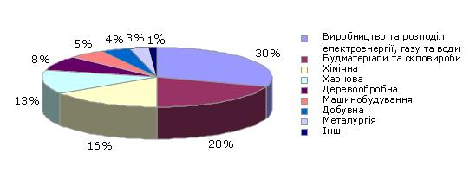
Промисловість
Провідною галуззю промисловості країни є машинобудування, зокрема випуск автобусів «Ікарус», виробництво засобів зв’язку, вимірювальних приладів, верстатів. Добре представлені підприємства хімічної, фармацевтичної, металургійної, текстильної, харчової промисловості. Виробництво електроенергії зосереджено на теплових електростанціях.

Slide 10
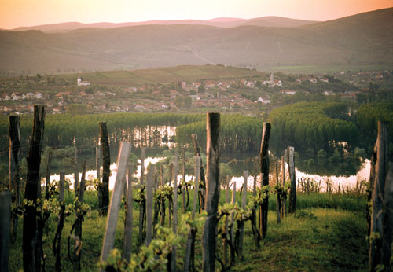
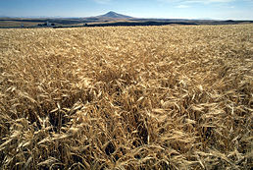
Сільське господарство
В структурі сільського господарства Угорщини рослинництво й тваринництво є майже рівноцінними галузями за ринковою вартістю продукції, що виробляється. 2/3 ріллі зайнято посівами зернових, переважно пшениці та кукурудзи. Вирощують картоплю, цукрові буряки, соняшник, овочі (перець, цибуля, огірки тощо), високо розвинено садівництво й виноградарство. Токайські вина з винограду, що вирощується на схилах вулканічної гори Токай, вважаються одними з найкращих у світі.

Slide 11
Зовнішньоекономічні зв’язки
Імпорт
папір
бавовна
пиломатеріали
шкіра
машини й устаткування
Експорт
машини й устаткування
інші промислові товари
харчові продукти
паливо та енергія
продукція легкої промисловості
лікарські засоби
глинозем
хімікати

Slide 12
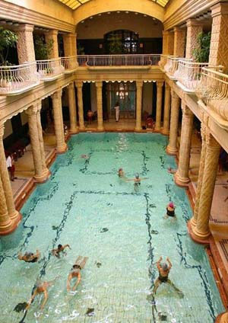
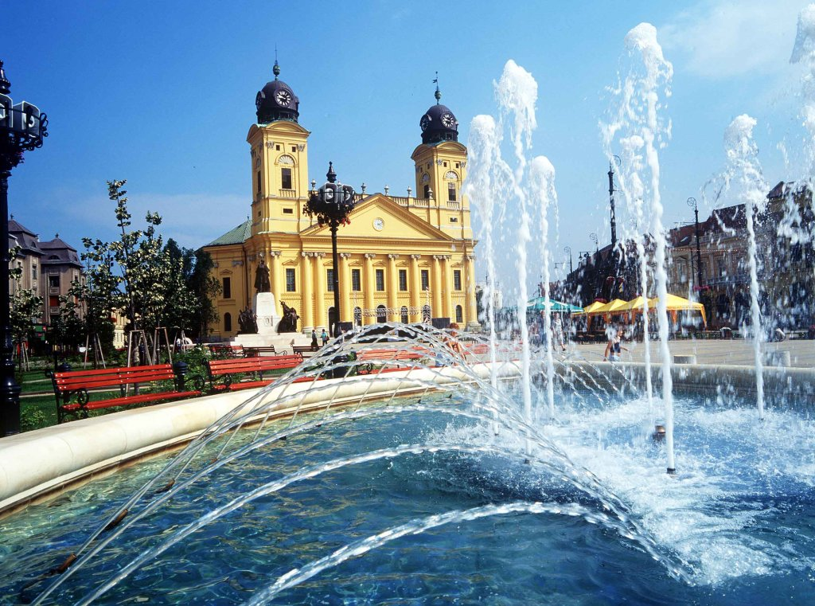
Велике значення має міжнародний туризм та валютні надходження від нього. Щороку Угорщину відвідують понад 30 млн туристів. Їх приваблює курортна зона озера Балатон, національні парки та печери, численні пам’ятки римської культури тощо.

